Slide 1
Курительные смеси Фролова Н.Е., Специалист по социальной работе ГБУЗ ЯО «Ярославская областная клиническая наркологическая больница»
Ядовитая ботаника

Slide 2
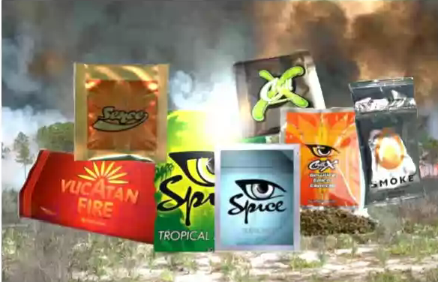
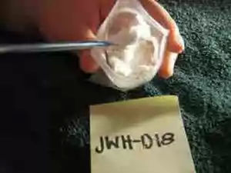
Курительные смеси
Одним из новых видов наркотических веществ, получивших в последнее время широкое распространение в России особенно среди молодежи стали курительные смеси.
Активными компонентами курительных смесей являются синтетические каннабиноиды,
которые по своему действию сходны с марихуаной.
В период с ноября 2009 года по 2013 год официально зафиксированы единичные случаи (ежегодно от 4 до 9) обращений лиц молодого возраста в связи с отравлением курительными смесями.
За 9 месяцев 2014г. - зарегистрировано 140 случаев обращений: из них 34 подростка (27 – экспертиза, 7 – амбулаторное лечение, 10 – стационарное лечение).

Slide 3
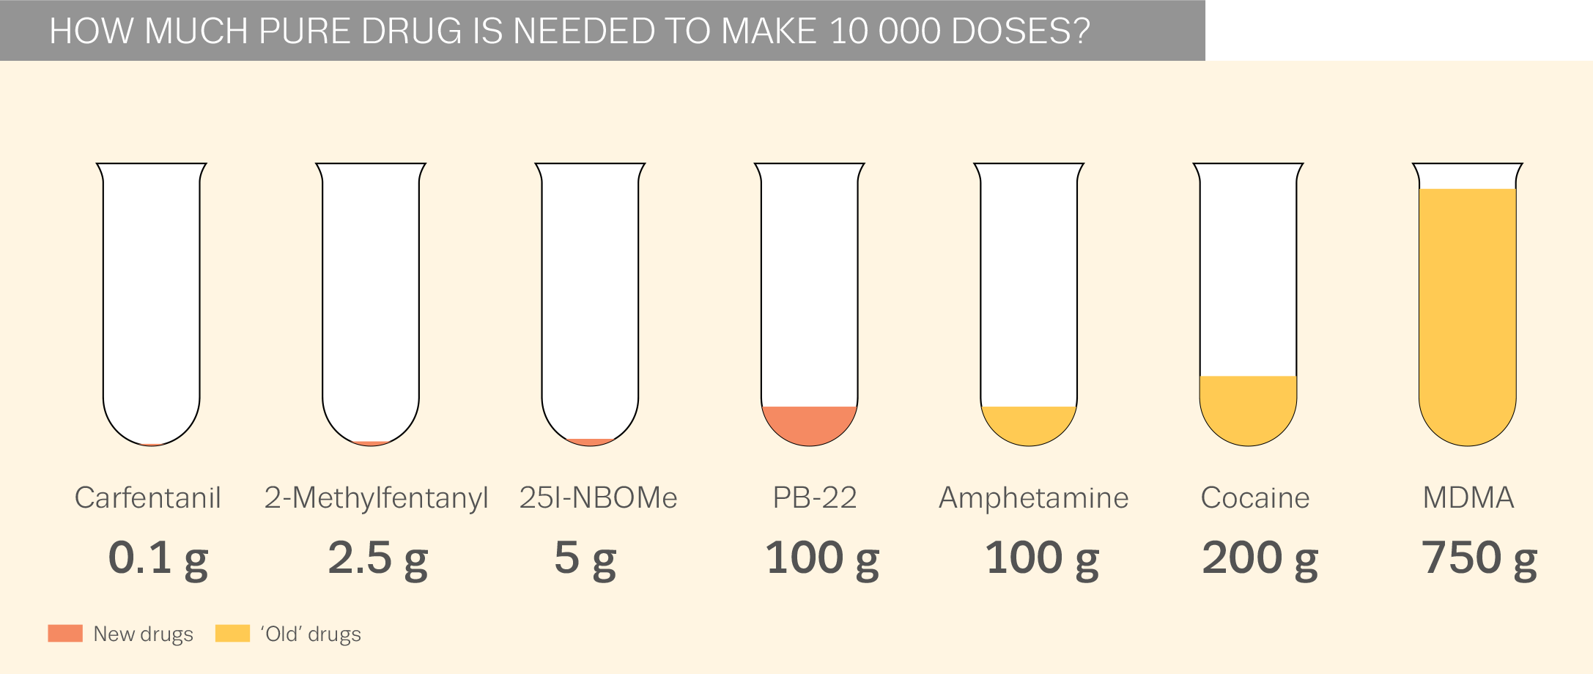
Обеспокоенность в связи с высоким потенциалом веществ
Новые синтетические опиоиды и галлюциногены
Очень небольшие количества вещества позволяют производить большое количество разовых доз
СКОЛЬКО ЧИСТОГО НАРКОТИКА НЕОБХОДИМО, ЧТОБЫ ПРОИЗВЕТСТИ 10 000 РАЗОВЫХ ДОЗ?
2-метил-фентанил
25I-NBOMe
Новый галлюци-ноген, «спайс»
PB-22
«Спайс»
Карфентанил
Амфетамин
Кокаин
«Экстази»
Новые
«Старые» наркотики
Notes:
Рис. Сколько чистого наркотика надо, чтобы произвести 10 000 доз? (орнажевый-новые наркотики желтый-известные наркотики; слева направо – названия: Карфентанил; 2-Метилфентанил; 25I-NBOMe (Бром-Йод новый спайс); PB-22 Спайс ПБ-22 и ; Амфетамин; Кокаин; MDMA - экстази)

Slide 4
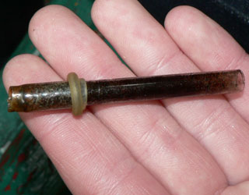
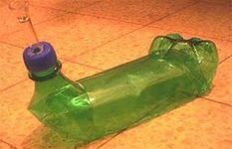
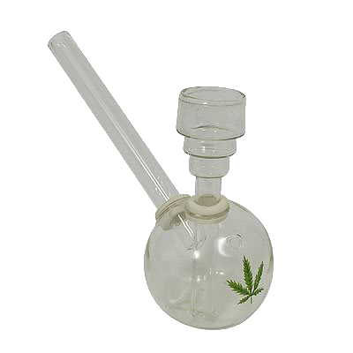
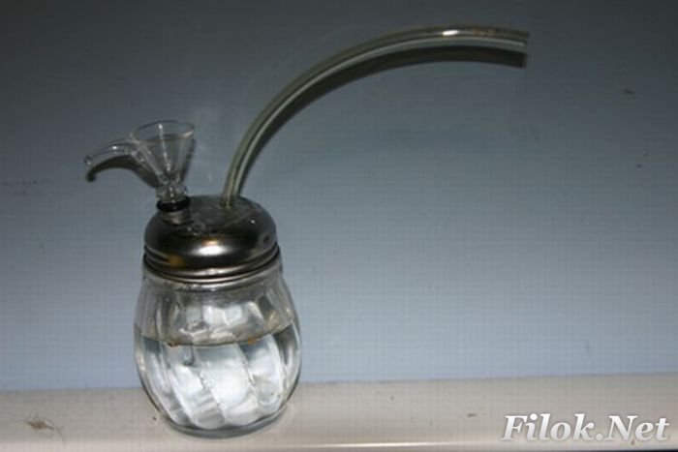
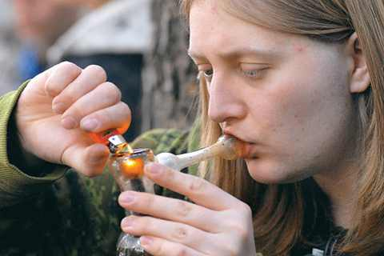
Приспособления для употребления курительных смесей

Slide 5
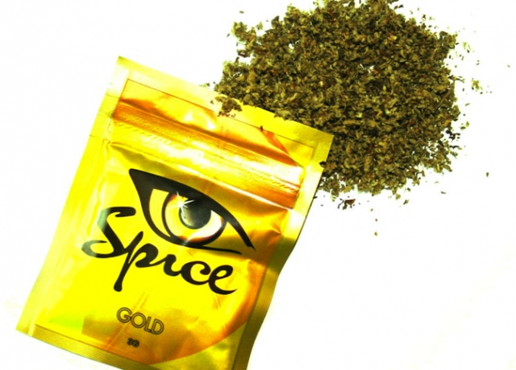
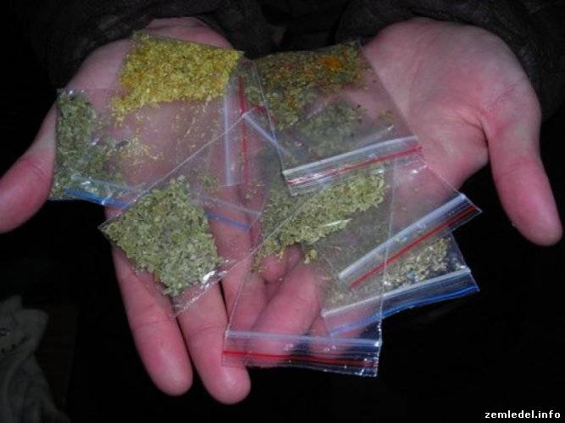
Признаки употребления курительных смесей:
резкая беспричинная смена настроения;
оживленность и активность, сменяющаяся равнодушием и вялостью;
нарушение ритма сна-бодрствования: вялость и сонливость днем, активность - вечером;
изменения приема пищи - нет аппетита днем, ночью наоборот;
полная безучастность к событиям в семье;
проявление раздражительности, нетерпимости к окружающим.

Slide 6
Типичные последствия употребления курительных смесей
неадекватное поведение
устрашающие галлюцинации
острые психозы, панические атаки
тяжелые депрессии
потеря сознания, вплоть до комы
судороги
тошнота, рвота
резкий скачок артериального давления
учащенное сердцебиение
зависимость
летальный исход

Slide 7
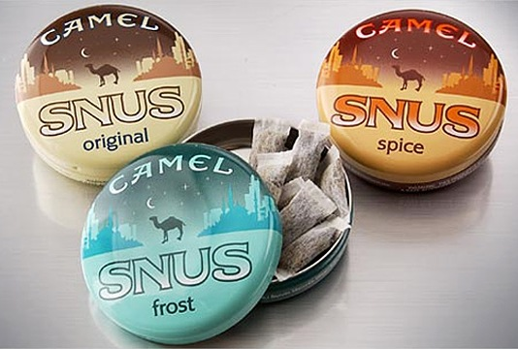
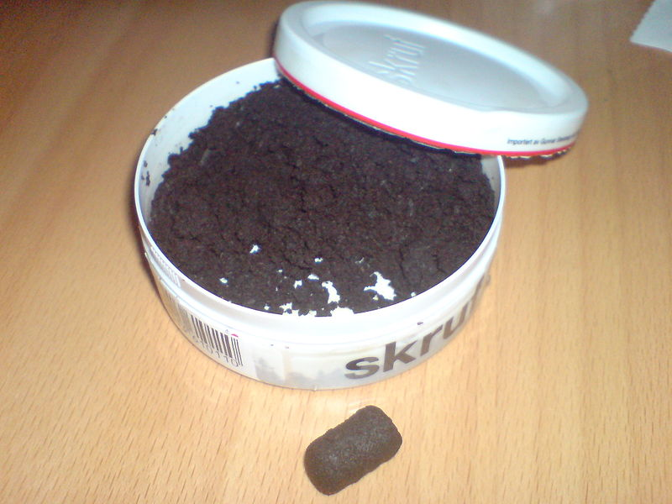
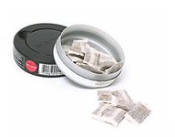
Табак бездымного способа употребления: СНЮС, снафф
Виды бездымного табака:
- рассыпной
- порционный
- ароматизированный

Slide 8
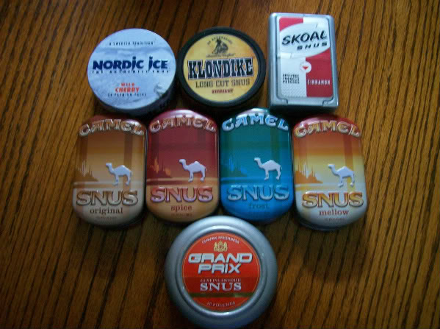
Вред бездымного табака
снижение чувствительности обоняния;
отек слизистой носа и ее покраснение;
ароматизаторы, которые входят в состав табачных смесей для вдыхания, способны вызывать аллергические реакции;
головокружение, тошнота и рвота при передозировке;
в нюхательном табаке количество канцерогенов гораздо выше, чем в обычных сигаретах;
заболевание слизистой ротовой полости, разрушение зубов;
ухудшение всех мыслительных процессов, снижение внимания, памяти;
отрицательное влияние на репродуктивную систему.

Slide 9
Спасибо за внимание

